Slide 1
言宜慢，心宜善

Slide 3
1.1数字电路及分类
1）回忆：逻辑代数主要讲述了什么内容？
答（1）根据逻辑抽象的过程，确定了共同本质的特征，从而推导出逻辑结果的成立与否。
（2）信息的表示
（3）逻辑运算（与、或、非、与非、或非、异或）
（4）逻辑运算的表示（5种）
（5）逻辑定律、规则、化简、卡诺图化简
2）数字电路与数字系统
（1）以逻辑门为核心元件，以分立元件为辅助元件，
设计的实现某功能的电路。实现了电平的输入输出，相当于实现了0、1传递。（2）数字系统：实现耨特定功能的数字电路。
（3）以分立元件设计的电路称为模拟电路。模拟电路中传递的信号为模拟信号，是随着时间
输出变化的电路。

Slide 4
1.1数字电路提出及分类
（4）计算机系统。
3）数字电路分类
逻辑门元件按照其工作原理分类：分为组合逻辑元件和时序逻辑元件。
（1）组合逻辑元件实现了某一具体的逻辑功能，如与门；
（2）时序逻辑元件：在时钟脉冲（周期时间）的作用下，实现数据的保存，更替，传递，这种元件称为触发器，如JK触发器74HC73。
（3）数字电路按组成逻辑门元件的不同分类：
组合逻辑电路和时序逻辑电路。
i）组合逻辑电路是由逻辑门组成的无反馈的单方向性电路，是根据具有二值条件的输入和逻辑关系，分析设计实现的具有一定功能的输出电路。电路仅仅实现某种功能，没有保存记忆的功能。
Ii）时序电路是以脉冲高低电平的重复变化为前提，在某个变化中实现某一逻辑功能，逻辑功能实现的结果可以保存、传递和反馈

Slide 5
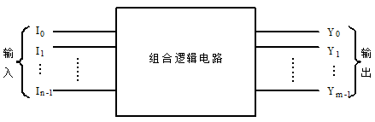
1.1数字电路提出及分类
时序逻辑电路是以记忆元件—触发器和组合逻辑门一起组合设计而成，数据能够实现保存、反馈和传输的电路。
4）组合逻辑电路的逻辑图表示
根据数字电路的定义，设n个具有二值条件的输入为I₀~I_{n-1}，m个输出为Y₀~Y_{m-1}，每个输出对应的逻辑关系为f₀~f_{m-1}，其逻辑图如图所示。
则组合逻辑电路的表达式为：
输出函数可以是一个，
也可以是多个。

Slide 6
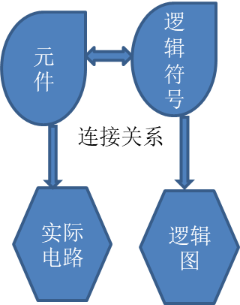
1.2组合逻辑电路分析
电路与逻辑之间的转换：
1）组合电路分析概念
根据给出的组合逻辑电路，找出输入输出变量之间的逻辑关系表达式及输入输出数据变化情况，确定组合逻辑电路的实现的特定功能，这就是组合逻辑电路分析。
逻辑电路功能分析包括逻辑功能分析和应用性功能分析，逻辑功能分析是根据输入变量的取值组合确定输出变量是否成立，也就是说，输入变量取什么组合的值，才能使输出成立；而应用性功能分析则是在逻辑功能分析的基础上，与实际应用过程相结合，分析生活中实际意义的功能。
2）功能分析方法
（1）逻辑函数法:根据逻辑表达式确定逻辑功能。Y=AB，实现了与的逻辑功能；或者：只有AB同时为11，输出才成立。
请指出Y=AB+AC逻辑功能？

Slide 7
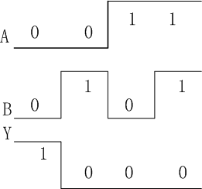
1.2组合逻辑电路分析
（2）针对真值表分析
根据真值表观察数字规律：表中有效取值组合只有AB=00一项，则 ，根据摩根定律， ，所以说电路实现了或非功能，这种功能结果分析比较准确。
反函数分析法：真值表中无效项看成有效项。上述真值表，反函数的功能是：A、B至少有一个条件满足，结果才成立。这句话正好是或运算的定义，则或运算的反函数是或非运算。逆向分析法的结果是相当的。
（3）针对波形图分析
A | B | Y
0 | 0 | 1
0 | 1 | 0
1 | 0 | 0
1 | 1 | 0

Slide 8
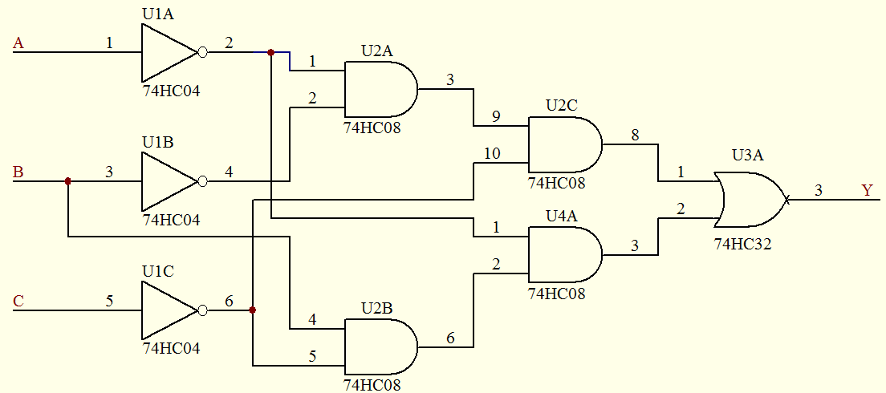
1.2组合逻辑电路分析
3）组合电路分析步骤
要分析逻辑电路功能，就要得到电路的逻辑图，转变为函数、真值表或波形图，然后按照前面所述去分析其功能。
（1）得到最简的表达式。
（2）列出真值表，分析逻辑功能
（3）根据表达式和真值表分析电路的功能
和实践相联系，确定应用性功能。
如：该电路实现了或非门的功能。
（4）分析电路可能存在的问题
【实例1】分析如图所示电路，要求：
（1）列出逻辑表达式（2）列真值表
（3）分析逻辑功能
（4）电路中使用了几个芯片，哪里不合理？说明原因。

Slide 9
1.2组合逻辑电路分析
4）电路分析举例，写出详细的分析步骤，符合逻辑性的
【实例2】分析如图所示逻辑电路功能
（1）列逻辑表达式并化简
（2）列真值表
（3）分析逻辑功能
作业：课后题3-4；3-5；3-6；3-7

Slide 10
2.1组合逻辑电路设计概念
1）组合逻辑电路设计简述
前面已经描述
2）数字电路的设计的实物实现
（1）需要为元件制作一定的载体，便于将元件进行位置固定；
（2）需要在元件引脚间连接金属导线，而且元件的引脚必须与导线形成能够导电回路。
为了解决上述问题，我们选择解决的问题是：
（1）选择什么样的载体，便于固定元件且导线导电互不干扰（它需要便于固定元件和导线之间进行绝缘）（2）使用什么样的导线？因为塑料板是绝缘的，我们只要把导线覆盖于塑料板上即可，采用了覆铜技术。

Slide 11

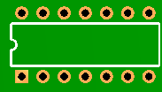
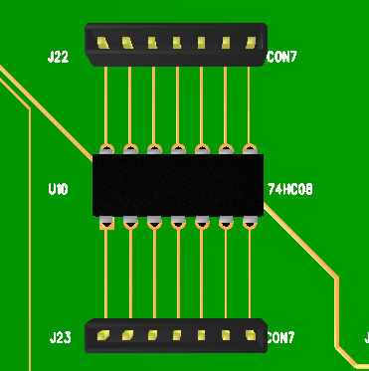
2.1组合逻辑电路设计概念
2）数字电路的设计的实物实现
（3）其他问题：在覆铜时，没有导线的塑料板区域如何处理？
（4）如何固定每个引脚时？设计焊盘，在工艺上使用钢网实现
焊盘、封装、布局、布线考实验
3）组合逻辑电路设计概念
组合逻辑电路的设计，就是根据给定的逻辑问题或逻辑电路的设计要求，使用逻辑代数的使表示方法，设计出最佳（或最简）的组合电路。以逻辑门作为电路设计的基本单元，其最佳的含义是，所用门的数目要最少，而且各门输入端的数目和电路的级数也要最少，性价比最高。

Slide 12
2.2组合逻辑电路设计步骤
数字电路的设计的步骤
（1）首先对实际问题进行分析，定义输入输出变量，确定输入输出变量之间的逻辑关系。在分析过程中，我们可以采用文字描述、流程图描述确定输入变量、输出变量和他们之间的逻辑关系。而逻辑关系就是由输入变量的取值作为条件得到输出变量的取值，在输入输出变量之间建立的联系。
（2）根据（1）分析出的逻辑关系，列出真值表。
（3）利用卡诺图或公式法化简，求出最简表达式或级数最少表达式。
（4）绘制逻辑图。
（5）将逻辑图转换为PCB图。（实验课实现）
（6）厂家印制电路板，然后将元件进行焊接。（工艺流程）

Slide 13
2.3组合逻辑电路设计实例
【实例1】某建筑走廊有三个出入口，分别位于走廊的两头和中间，每个出入口都有一个开关控制走廊照明灯。设计一逻辑电路实现对照明灯的控制。
【实例2】用红、黄、绿三个指示灯表示三台设备的工作情况：绿灯亮表示全部正常；黄灯亮表示有一台不正常；红、黄灯亮表示有两台不正常；红灯全亮表示三台都不正常。设计控制电路实现该过程。
【实验3】有两台抽水机L1和L2向水池内加水，水池自上而下有三个点A、B、C，当水位在C以下时，L1，L2同时注水；在B与C之间时，L1注水；在B与A之间时，L2注水；达到A点，停止注水。设计控制两台电机注水的电路。

Slide 14
2.3组合逻辑电路设计实例
【实例4】人类有A、B、AB、O四种血型。设计血型配比器，判断输血者与受血者的血型是否匹配。
【实例5】设计代码转换器电路，将4位自然顺序码转换为4位格雷码。
【实例6】将与、或、非表示的逻辑函数 转换为仅用与非门表示的逻辑表达式。
【实例7】设计一个比较两个两位二进制数是否大于的电路。
【实例8】共有如下四种逻辑运算 ，用控制方式设计实现四种逻辑运算的电路。

Slide 15
2.3组合逻辑电路设计实例
【实例9】已知输入信号A，B，C，D的波形如图所示，选择适当的集成逻辑门电路，设计产生输出F波形的组合电路（输入无反变量）。

Slide 16
3.0概念提出与举例
（1）竞争与冒险都得形成：考虑输入不同时间到达元件的输入端，可能造成毛刺的出现，形成的现象称为竞争与冒险。
（2）简单的实例： 图1是一个两级
或非门组成的组合电路，我们通过它
来分析毛刺产生的过程。
电路表达式为： ，设B=0，理想情况下，无论A怎么变化，F=0；实际情况下：输入信号每通过一级门电路都需要一定的延迟时间t_{pd} 。当 A 由1→0，考虑G1门延迟时间，在G2门的2个输入端出现了均为0的短暂时刻，使G2门输出产生了不应有的窄脉冲，这个窄脉冲称为毛刺，
其输入输出变化如图2所示。
图1
图2

Slide 17
3.1冒险分类和产生原因
1．分类
从电路波形图来看，冒险可以分为静态冒险和动态冒险。
（1）静态冒险产生
输入信号变化前、后，输出的稳态值是一样的，只有输入信号发生变化时，输出才产生毛刺。
（2）动态冒险产生
输入信号变化前、后，输出的稳态值是不一样的，并在边沿处产生毛刺。动态冒险往往是由静态冒险造成的。
2．引起冒险的原因：函数冒险和功能冒险
（1）函数冒险
观察F=A+B的或门电路两种状态的转换。状态1：当A=0，B=1时，F=1；状态2：当A=1，B=0时，F=1。在动态条件下，A由1→0，早于B由0→1的变化，即A先到达或门输入端并与变化前的B相加，经或门传输延迟时间t_{pd}后，到达F，使F=0。输出出现偏1冒险，如图1所示。这种冒险通过改变电路结构是不能消除的，避免冒险的方法是，同一时刻只允许单个输入变量变化。

Slide 18
3.1冒险分类和产生原因
（2）功能冒险
分析如图1所示的电路中的竞争与冒险现象。
电路表达式为 ： ，
其卡诺图如图2所示。
当ABC从010→111时，由F的卡诺图可知，
在稳定的情况下，F(0，1，0)=1，
F(1，1，1)=1。如果A，C两个输入
信号发生变化，是不可能同时发生变化的，
若C先由0→1，其路径为010→011→111，
F(0，1，0)=1，F(0，1，1)=0，F(1，1，1)=1
产生偏1冒险；若A先由0→1，其路径010→110→111，F(0，1，0)=1，F(1，1，0)=1，F(1，1，1)=1，不会产生冒险。
由以上分析可知：当有两个或两个以上的输入信号发生变化时，由于可能经过的路径不同而产生的静态冒险称为功能冒险。
图1
图2

Slide 19
3.2冒险的判断和消除方法
我们可以对设计好的电路用示波器观察其是否存在竞争冒险，也可以根据输入变量的传输时间t_{pd}画出个点时间波形进行分析，但这相当费时费力。因此，只要判断电路是否存在竞争，也就能判断是否冒险，同时消除竞争与冒险。
1. 代数法
在n变量的逻辑表达式中，给n-1个变量以特定取值（0，1)，表达式仅保留某个具有竞争能力的变量X，使逻辑表达式变成 或 ，则实现该表达式的逻辑电路存在冒险。 称为偏1冒险，0冒险； 称为偏0冒险，1冒险。图1所示电路就是0冒险情况。
（1）产生0冒险
根据逻辑电路图写出表达式： ，令B=C=1，
则 。产生偏1冒险，即0冒险。A具有两条路径到达
输出端，所以A变量为具有竞争能力的变量，会产生0冒险。
（2）消除0冒险的方法
消除冒险的方法就是消除 产生的条件，根据包含律写出：
，令B=C=1， ，不可能出现0冒险。
图1

Slide 20
3.2冒险的判断和消除方法
2）1冒险分析
（1）1冒险产生电路如图1所示
根据电路图写出表达式： ，
令B=C=0， ，产生1冒险。
2．卡诺图法
在卡诺图中，函数的每一个与项（或项）对应一个合并圈，若两个合并圈相切，相切之处会出现冒险。图2是 的卡诺图，在相切处，B=C=1， =1，产生0冒险。因此只要在相切处增加一个包围圈（BC项）即可。
同理可以分析1冒险的情况。
3. 取样脉冲法
多个输入发生状态变化时，冒险是难以消除的。
当组合电路的冒险影响了整个系统的工作时，可以采用取样脉冲的方法加以解决。先判断组合电路有无冒险产生的条件 =1， =0，若有冒险则加取样脉冲CP与组合电路相与。取样脉冲CP仅在输出门处于稳定值期间到来，保证输出结果正确，在取样脉冲周期之外，输出信息无效。取样脉冲法的目的是避开冒险。
图1
图2

Slide 21
3.2冒险的判断和消除方法
图1所示是取样脉冲法对应的工作电路，图2所示是该电路对应的工作波形。电路的逻辑表达式为 ，从图中可以看出，以A=1，B=1，C=1输入值为前提，A的值经G1后输出0造成了一定时间的延迟，设延迟时间为t_{pd}， A、B经过G3输出0到达G4要比G2早t_{pd}，这就造成了竞争与冒险。考虑器件本身的延迟，F的输出要比CP到来晚t_{pd}的时间。
4．输出端加滤波电容
RC积分电路，如图3所示，是一阶低通滤波器，能滤除信号中高频分量，毛刺就是一个高频分量，加滤波电路能有效消除毛刺，如图4所示。
图2
图1
图4
图3

Slide 22
4.1组合元件需求要素
1.组合逻辑元件的特点
组合逻辑元件在数字系统设计中应用非常广泛，他们一般通过设计被集成为中规模集成电路。这些芯片具有标准化程度高、通用性强、体积小、功耗低，设计灵活、易用于更大的集成电路等优点，因此广泛被应用于数字电路与数字系统的设计过程中。
2.计算机中常用元件分析
在嵌入式计算机系统设计中，经常使用类似于指令译码控制信号产生、存储单元、外设电路地址译码选择，键盘编码输入，多路数据选择，计算机运算器串并行加法器设计，数据比较运算等相关电路（芯片）的设计，分别对应市场逻辑门译码器、编码器、多路选择器、加法器和比较器。
3.组合元件在系统中需求要素：
针对实际应用芯片的开发，除了考虑其基本输入输出功能的设计之外，我们还要与数字系统的时间（时序）因素结合起来进行设计，在指定时间启动元件工作。

Slide 23
4.1组合元件需求要素
（1）使能控制输入引脚：主要接收来自微处理器等芯片的控制信号，启动芯片进入正常功能实现过程，称之为“使之能工作”引脚。
（2）级联或扩展引脚：在设计时会考虑多个芯片位数的扩展，利用一定的输入输出引脚进行芯片外围电路的设计，可以实现级联功能。
（3）状态信号：反映元件工作情况的引脚（信号），比如是否可以译码，打印机是否有纸等。在计算机中，这种信号是反馈给微处理器的。

Slide 24
4.2译码器
1.译码基础
1）什么是译码？
译码是将一组具有一定特性的二进制编码转换为与之唯一对应的控制输出信号的过程。
2）译码器的应用及原理
根据译码定义设计出的逻辑门称为译码器，译码器的输入为一组编码，它具有多位数据，可能是存储器存储单元的编号，可能是计算机系统外部设备的编号，也可能是指令编码中的操作码，每输入一组编码，多个译码输出信号只有一位是有效的，一般情况下可连接到其他芯片的引脚，起到了控制其他电路工作的功能，比如内存地址译码器的译码输出连接到存储单元的字线，导通了一个字对应的多个存储单位（位），指令译码器的译码输出产生导通其他电路的控制信号等。

Slide 25
4.2译码器
译码器一般可用做存储器的地址译码器（用图像绘制表示）；指令操作码的地址译码器（由100多条指令作为电路输入，根据优先原则，产生指令操作码，由指令操作码作为编码输入指令译码器）；
3）译码器设计参数计算
译码器设计时应该首先考虑译码控制信号要控制的所有内存数目，或工作元件数目，或所有外设数目，这里设为M；我们一般会给控制的同类元件从0开始按顺序编号，每个编号即可以认为是译码有效时输入的编码，同类编码输入的位数应该是相同的，这里设为n，则：2^{n-1}<M≤2^{n}。
译码器的输入时n位编码，输出的是M条译码控制线，一组编码只能使唯一对应的一条数据线有效，以便于控制其他电路工作。

Slide 26
4.2译码器
2.常用译码设计、扩展与应用
1）常用译码器：n线—2^{n}线全线译码器：2线-4线、3线-8线|4线-16线，5线-32线（由3线-8线扩展）
2）2线-4线译码器74139的设计
（1）设计需求分析
2线-4线译码器是指有两个编码输入引脚，4个低电平译码输出引脚的译码器。为了便于控制译码器的译码与否，需增设一个使能控制输入条件引脚，当该引脚为低电平时，译码器进行译码操作，为高电平时，译码器不进行译码操作，译码器输出低电平有效。任一两位二进制编码的输入
（2）2线-4线译码器设计
①变量定义，逻辑值约定及逻辑关系抽象

Slide 27
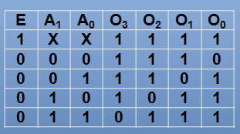
4.2译码器
①变量定义，逻辑值约定及逻辑关系抽象
设译码器使能控制信号为E，E=0时，进行译码操作；E=1时译码器不进行译码操作。两位输入编码设为A₁A₀，四位输出译码控制信号设为O₀、O₁、O₂、O₃，根据输入输出的定义可以同时进行逻辑值约定和逻辑关系抽象，当A₁A₀分别输入编码值为00,01,10,11时，会分别使唯一对应的译码输出信号O₀、O₁、O₂、O₃低电平有效，即输入一组编码激活一条输出线为低电平。
②根据逻辑关系列出真值表
根据上述的变量定义与逻辑关系，填充相应的真值表，因为E是决定是否进行译码的决定条件，要根据其取值决定真值表如何填充。当E=1时，电路不进行译码操作，换言之，不管输入哪一组编码（×），都没有有效的译码信号输出，即所有译码信号输出为1；当E=0时，针对输入变量A₁A₀自小而大列举所有编码取值，再根据逻辑关系将对应的译码信号置0，其他译码信号为1。根据以上分析，列出真值表。

Slide 28
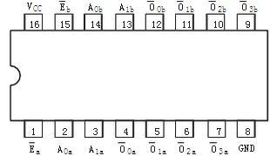
4.2译码器
③根据真值表求出译码信号的表达式
根据真值表可以看到， 译码信号O₀、O₁、O₂、O₃每一列的输出只有一个为0，因此我们可以求出译码信号反函数的表达式，从而求出译码信号函数的表达式。
④绘制逻辑图
根据逻辑表达式可以绘制逻辑图，这里可采用国际标准符号绘制逻辑图，也可以自己选择元件，绘制逻辑符号，这里选择六反相器7405和三三输入与非门7410设计实现逻辑图，引脚外部特性可上网查资料。
（3）2线-4线译码器74139的外围特性分析（自己看图分析）
2）3线-8线译码器74138的设计
（1）设计需求分析

Slide 29
4.2译码器
3线-8线译码器是指有三个编码输入引脚，8个译码输出引脚的译码器。为了便于控制译码器的译码与否及利用它扩展更多译码输出的译码器，首先需要增加使能控制引脚E₃，当E₃为高电平时，译码器进行译码操作，而为低电平时，译码器不管其他信号如何，都不进行译码操作。同时为了使用3线-8线译码器进行译码输出量的扩展，即将译码输出信号的量扩大到8的倍数，如果输出译码控制信号为16个，则需要16/8=2片译码器，编码输入位数增加到4线，如果输出译码控制信号为32个，则需要32/8=4片译码器，编码输入位数增加到5线，依次类推。那么，扩展后存在什么问题？即要根据新编码多出的位确定那一片译码信号输出，因此需要增加使能控制信号，由多出的编码位选择唯一对应的3线-8线译码器该使能信号，这是哪一个逻辑门的定义？（还是译码器的定义），实际的3线-8线译码器增加了E₂E₁两个使能信号，只有两个输入信号为00是，才能进行译码操作，也就是说，只要两个信号一个为1，不管E₃为多少，都不进行译码操作。

Slide 30
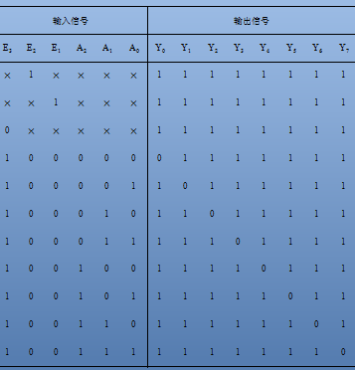
4.2译码器
2.常用译码设计、扩展与应用
（2）3线-8线译码器的设计
①变量定义、逻辑值约定及逻辑关系抽象
设E₃ E₂E₁为输入的3个使能信号，当E₃=0为前提，不管其他输入信号为何值（ × ），电路译码控制信号无有效控制信号输出，当E₂E₁只要其中有一个1，不管其他信号为何值（ × ） ，电路译码控制信号无有效控制信号输出。只有E₃ E₂E₁为100时，才能进行该译码元件译码操作，设三线输入信号为A2A1A0，当输入不同取值000，001，010,011,100,101,110,111时，会分别使唯一对应的输出控制信号Y_{0、}Y_{1、}Y2、Y3、Y4、Y5、Y6、Y7低电平输出有效。
②根据①的分析列真值表
根据逻辑关系及其分析，填充相应真值表，当E₂E₁只要其中一

Slide 31
4.2译码器
个为1（1 ×或× 1），其他所有信号不管为何值（ × ）时，译码信号输出全为1；当E₃=0时，译码信号输出全为1；当E₃ E₂E₁为100时，每一组编码输入仅对应唯一的译码输出信号有效。根据分析，列出真值表。
③根据真值表列出表达式
观察真值表发现，每个译码输出控制信号对应的列中，只有一个数字0，因此，我们可以求他们反函数的表达式，然后转换为函数的表达式。8个译码控制信号对应的表达式如下。
④画出电路（略）

Slide 32
4.2译码器
2.常用译码设计、扩展与应用
⑤3线-8线译码器74138外部特性
译码器74138的外部特性模型图如图所示，根据设计分析其外部特性。
3）74138扩展为4线-16线的译码器
分析：译码器74138共有8线译码输出，要实现4线-16线的译码器的设计，需要两片74138。假设扩展后的芯片输入为B₃、B₂、B₁、B₀，利用其为选择某译码器是否译码（选择E₂E₁）的依据。根据译码器输出自低而高的排列原则，低位芯片输出Y₀～Y₇，对应4位输入编码为0000 ～0111，B₃=0，也就是说B₃=0 时，低位译码器进行译码操作，使能信号E₂E₁=00，高位译码器不允许译码，这里设为E₂E₁=10 （或01，11）；高位译码芯片输出Y₈～Y₁₅，对应4位输入编码为1000 ～1111，B₃=1，也就是说B₃=1 时，高位译码器进行译码操作

Slide 33
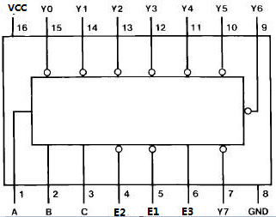
4.2译码器
使能信号E₂E₁=00，低位译码器不允许译码，这里设为E₂E₁=10 （或01，11）。根据上述分析，我们可以发现，该扩展就是根据输入B₃确定两译码器使能信号取值的过程 ，是组合电路的设计过程。设低位译码器的使能信号为E_{a2}和E_{a1}，高位译码器的使能信号为E_{b2}和E_{b1}，则真值表为。
根据真值表列出表达式为：
扩展后的逻辑图如图。
4）74138扩展为5线-32线译码器
根据3线-8线译码器的分析设计分析，设输入编码信号为B₄、B₃、B₂、B₁、B₀，输出为Y₀～Y₃₁，采用一片2线-4线的译码器74HC139和4片74HC138可扩展5线-32线译码器，把B₄、B₃分别作为74HC139的二线输入，
B3 | E_{a2} | E_{a1} | E_{b2} | E_{b1}
0 | 0 | 0 | 1 | 0
1 | 1 | 0 | 0 | 0

Slide 34
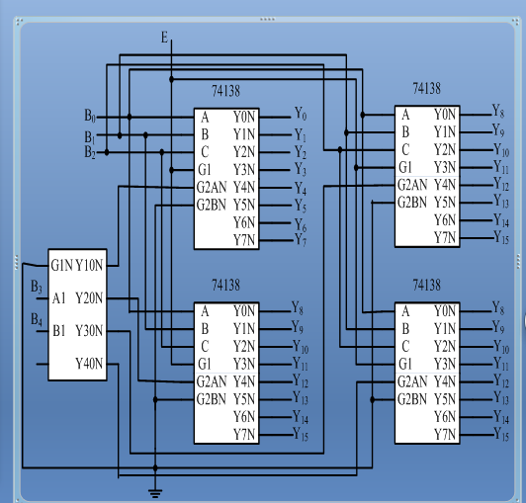
4.2译码器
2.常用译码设计、扩展与应用
译码器的四个输出译码信号分别连接到四个74138的G2AN端作为译码器使能信号，其他连接和前面扩展方法约定相同，参照电路图。
5）针对存储容量增大的译码器扩展（*）
（1）存储单元的模拟结构
（2）存储器（元件）的工作原理
（3）存储容量扩大即前置译码器要扩展
6）译码器表示逻辑函数
参照3线-8线译码器的输出逻辑表达式，在正常工作情况下，E₃E₂E₁=100；将数据带入公式中，则表达式变为
【实例1】用3线-8线译码器实现逻辑表达函数Y=AB+AC
首先将表达式转化为最小项的表达形式，然后用译码输出信号的反函数代替最小项，最后用摩根定律获得最终表达式并画出逻辑图。
每个译码输出的反函数是一个最小项，所以只要把逻辑函数转化为最小项的表达形式，用译码输出控制信号的反变量进行或运算，即可得逻辑函数的表达式。

Slide 35
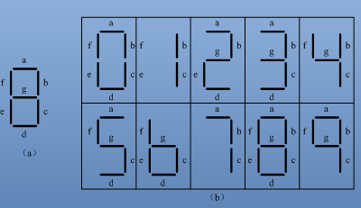
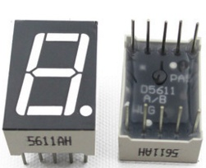
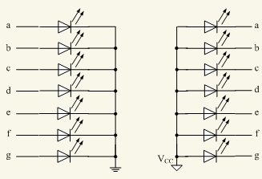
4.2译码器
3. 7段显示译码器的设计及应用
1）七段数码管的结构
在数字系统集成过程中，需要把电路运行的结果直观地显示出来，数字显示电路通常由译码驱动电路和显示器等部分组成。数码显示器是用来显示数字、文字和符号的器件。七段式数字显示器由七段发光二极管组成8字形状，如图（a）所示，利用发光二极管发光，可以显示0~9之间的数字，数字显示图样如图（b）所示。
从图（a）中可以看到，七段数码管对应的输入引脚分别被定义为a、b、c、d、e、f、g，要显示出图（b）中的数字，只要把图（b）中变量对应引脚置为有效电平即可。如果使发光二极管发光的有效的电平为1，发光二极管的负极全部接地，这种数码管称为共阴极数码管；如果使发光二极管发光的有效的电平为0，发光二极管的正极全部接高电平，这种数码管称为共阳极数码管。两种数码管的

Slide 36
4.2译码器
逻辑图如图。
2）七段译码器74LS48设计
为了使十进制数能够显示出来，必须设计一个逻辑门，根据十进制数输入的值确定a、b、c、d、e、f、g那几个信号有效，这里选择高电平输出有效，这种元件称为七段译码器。十进制数输入以8421BCD码表示，设为A₃、A₂、A₁、A₀，四个输入引脚，根据图（b）显示数
据确定七段译码数据是1还是0，如数据输入为0，则abcdefg=1111110。同时，设计该元件时，应该增加以下引脚：
（1）试灯输入端 ：低电平有效。当 =0，数码管的七段应全亮，与输入的译码信号无关。本输入端用于测试数码管的好坏，其他情况 =1。

Slide 37
4.2译码器
3. 7段显示译码器的设计及应用
2）七段译码器74LS48设计
（2）动态灭零输入端 ：低电平有效。当 ＝1、 ＝0、且译码输入全为0时，该位输出不显示，即0字被熄灭；当译码输入不全为0时，该位正常显示。本输入端用于消隐无效的0。如数据0034.50在数码管中可显示为34.5。
（3）灭灯输入/动态灭零输出端 ：这是一个特殊的端钮，有时用作输入，有时用作输出。当 作为输入使用，且 ＝0时，数码管七段全灭，与译码输入无关。当作为输出使用时，受控于 和 ：当 ＝1 且 ＝0时， ＝0；其他情况下 ＝1。本端钮主要用于显示多位数字时，多个译码器之间的连接。
根据上述可列出真值表。

Slide 38
4.2译码器
3. 7段显示译码器的设计及应用
3）七段译码器74LS48引脚图
4）七段译码器74LS48应用：动态灭0

Slide 39
4.3编码器
1. 编码器的定义与编码位数计算
编码器是为输入的同类信息指定一组二进制数进行表示的元件。其输入的是信息，输出的是二进制数。如果同类信息有M个，大约需要n位二进制数表示，2^{n-1}＜M≤2^{n}，根据这个公式可以计算出编码的位数n。如果输入信息为7位，则编码需要3位，我们可以从8组编码中选择7组为
2.8线-3线编码器的设计
1）分析
典型的编码器器如键盘，键盘上有128个字符，
2）设计
（1）输入输出信号的定义，逻辑约定与逻辑关系抽象
编码器输入的信息共有8个，用I₀、I₁、I₂、I₃、I₄、I₅、I₆、I₇表示，输出编码可用111，110，101，100，011，010，001，000分别与它们一 一对应表示，因而输出有3条数据线，用Y₂、Y₁、Y₀表示。
（2）控制信息和状态信息分析
①使能信号
增加编码状态信号EI，低电平有效。

Slide 40
4.3编码器
②增加状态反馈信号：在编码信号输出时，存在有效的编码和无效的编码，必须增加一个状态信号GS，反馈给系统，告诉系统是否是有效的编码。GS=0，表示编码有效，GS=1，表示编码无效。
③增加级联信号
如果有编码输入但不在目前的编码器上，则需要级联的对应的编码器，需要两个级联信号，如果在上位板不存在，则产生级联输出信号EO=0，使之启动低位编码器EI，进行低位有效编码。
④多信息同时输入的解决方案
多个信息输入，则不可能同时编码。需要排列其编码顺序，即确定编码的优先级。方案1，固定优先级，按照序号升序或降序排列。本书采用降序排列。方案2：循环优先级。
设计时，编码输入0有效。
根据上述列出真值表。
EI | I₇ | I₆ | I₅ | I₄ | I₃ | I₂ | I₁ | I₀ | Y₂ | Y₁ | Y₀ | GS | EO
1 | × | × | × | × | × | × | × | × | 1 | 1 | 1 | 1 | 1
0 | 1 | 1 | 1 | 1 | 1 | 1 | 1 | 1 | 1 | 1 | 1 | 1 | 0
0 | 0 | × | × | × | × | × | × | × | 0 | 0 | 0 | 0 | 1
0 | 1 | 0 | × | × | × | × | × | × | 0 | 0 | 1 | 0 | 1
0 | 1 | 1 | 0 | × | × | × | × | × | 0 | 1 | 0 | 0 | 1
0 | 1 | 1 | 1 | 0 | × | × | × | × | 0 | 1 | 1 | 0 | 1
0 | 1 | 1 | 1 | 1 | 0 | × | × | × | 1 | 0 | 0 | 0 | 1
0 | 1 | 1 | 1 | 1 | 1 | 0 | × | × | 1 | 0 | 1 | 0 | 1
0 | 1 | 1 | 1 | 1 | 1 | 1 | 0 | × | 1 | 1 | 0 | 0 | 1
0 | 1 | 1 | 1 | 1 | 1 | 1 | 1 | 0 | 1 | 1 | 1 | 0 | 1

Slide 41
4.3编码器
3）列出表达式，画出逻辑图。
4）元件的引脚特性图
3.编码器的扩展：扩展为16-4线
1）逻辑抽象：
（1）逻辑关系：根据每片IC是否编码
的状态GS0、GS1。确定输出编码的取值L3、L2、L1、L0和状态GS。
（2）根据上述列真值表
（3）列表达式
GS₁ | GS₀ | L₃ | L₂ | L₁ | L₀ | GS
0 | 0 | × | × | × | × | ×
0 | 1 | 0 | Y₁₂ | Y₁₁ | Y₁₀ | 0
1 | 0 | 1 | Y₀₂ | Y₀₁ | Y₀₀ | 0
1 | 1 | 1 | 1 | 1 | 1 | 1

Slide 42
4.3编码器
；
（4）绘制扩展后的逻辑图

Slide 43
4.4多路选择器
1.定义：某元件输入2^{n}个二进制数数字，把其中一个数字选择性传送到元件的输出端，这种元件称为2^{n}选1数字选择器。选择性传送是指根据数字的编号进行传送，这个编号称为地址，2^{n}个数字需要n位地址对其编号，其大小和数字所在的序号相一致。
2.设计
（1）逻辑抽象：根据需求分析，进行逻辑抽象，使能控制信号定义为G_{n}，低电平有效。8路输入数据自低而高对应的变量分别设为D₀、D₁、D₂、D₃、D₄、D₅、D₆、D₇，标志它们下标序号的3位地址变量自高而低设为C、B、A，输出变量设为Y，输出反变量设为WN。逻辑关系是：根据CBA的不同的取值组合，Y等于8个不同的数字，如CBA=000时，Y= D₀， 。
（2）列真值表
G_{n} | C | B | A | Y
1 | × | × | × | 0
0 | 0 | 0 | 0 | D₀
0 | 0 | 0 | 1 | D₁
0 | 0 | 1 | 0 | D₂
0 | 0 | 1 | 1 | D₃
0 | 1 | 0 | 0 | D₄
0 | 1 | 0 | 1 | D₅
0 | 1 | 1 | 0 | D₆
0 | 1 | 1 | 1 | D₇

Slide 44

4.4多路选择器
（3）列表达式
（4）绘制逻辑图：自己绘制
（5）74151逻辑符号
3.扩展为16线选1的数据选择器
（1）逻辑抽象：根据多出的地址D确定那个芯片传送数据，即片选有效，及输出Y的取值，从而写出片选与输出的表达式。需要绘制并列的两片芯片，分析D的取值对那一片的输出有效。
（2）列真值表
（3）列表达式
D | G_{0n} | G_{1n} | Y
0 | 0 | 1 | Y₀
1 | 1 | 0 | Y₁

Slide 45
4.4多路选择器
（4）绘制扩展后的电路图
4. 8路数据选择器表示三变量的逻辑表达式
根据8选1数据选择器的逻辑表达式，将Gn设为有效，则表达式转化为：
（1）列出逻辑函数最小项或的形式，和上面的表达式对等。则可以求出所有Di的值。
（2）根据Di的取值绘制电路图即可。

Slide 46
4.4多路选择器
例题：试用8选1数据选择器74HC151设计实现逻辑函数 ，设地址变量为A、B、C。
（1）求最小项表达式
（2）做对等式求Di；
L=
则D0=D1=D6=D7=1，D2=D3=D4=D5=0，
（3）绘制电路图

Slide 47
4.5比较器
1.数据比较分析
在数字计算机中，有时需要对两个数进行比较，计算机中的数据一般是以字节即8位数据为单位表示一个数据的。和十进制数一样，比较数据大小需要从最高位比较起，如果最高位不相等，数据大小即可判别出，低位不必再比较，如果相等，就需要继续向下比较。我们只需要根据这个原理逐位列出真值表，就可设计出多位比较器的逻辑电路。
2. 四位比较器的设计
（1）逻辑抽象：
① 设两个4位二进制数A=A₃A₂A₁A₀和B=B₃B₂B₁B₀进行比较，采用自高位向低位比较的方法。输出可能得三种结果大于、小于、等于分别设为GO，LO，EO。选片设为GI，低电平有效。
② 级联问题：从高位元件向低位元件级联，根据高位元件的比较结

Slide 48
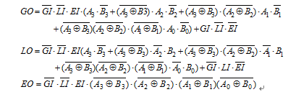
4.5比较器
级联输入 |  |  | 比较数据输入 |  |  |  | 比较结果输出
GI | LI | EI | A₃ B₃ | A₂ B₂ | A₁ B₁ | A₀ B₀ | GO | LO | EO
1 | 0 | 0 | × | × | × | × | 1 | 0 | 0
0 | 1 | 0 | × | × | × | × | 0 | 1 | 0
0 | 0 | 1 | A₃>B₃ | × | × | × | 1 | 0 | 0
0 | 0 | 1 | A₃<B₃ | × | × | × | 0 | 1 | 0
0 | 0 | 1 | A₃=B₃ | A₂>B₂ | × | × | 1 | 0 | 0
0 | 0 | 1 | A₃=B₃ | A₂<B₂ | × | × | 0 | 1 | 0
0 | 0 | 1 | A₃=B₃ | A₂=B₂ | A₁>B₁ | × | 1 | 0 | 0
0 | 0 | 1 | A₃=B₃ | A₂=B₂ | A₁<B₁ | × | 0 | 1 | 0
0 | 0 | 1 | A₃=B₃ | A₂=B₂ | A₁=B₁ | A₀>B₀ | 1 | 0 | 0
0 | 0 | 1 | A₃=B₃ | A₂=B₂ | A₁=B₁ | A₀<B₀ | 0 | 1 | 0
0 | 0 | 1 | A₃=B₃ | A₂=B₂ | A₁=B₁ | A₀=B₀ | 0 | 0 | 1
果，判别是否继续向下比较，所以要把高位板的数据结果向下传递，通过判断（是否相等）决定是否继续比较，所以低位元件需要增加输入引脚，接收高位板的输出，分别对应GI，LI，EI。
③列真值表：根据上面所述列真值表
④求表达式
⑤逻辑符号7485图

Slide 49
4.5比较器
3.级联问题
（1）级联方法
我们增加了GI、LI、EI作为扩展控制条件引脚，直接将高位芯片的输出结果连接到低位芯片对应的条件控制引脚，依次串行连接，最后一个芯片输出的比较结果就是扩展后电路输出的最终结果。
（2）扩展电路图

Slide 50
4.6加法器
1.加法设计简述
将逐位数据相加，变为1位数据对位及低位进位3个二进制数相加，产生本位和及向高位的进位，这种元件称为加法器。
计算机采用补码运算，最低位加正数，进位0，加负数进位1.
2.一位全加器设计
（1）逻辑抽象：取所加数据的第i位进行加法运算。设被加数、加数、低位进位分别为ai，bi，ci-1；所得结果为本位和si，向高位进位ci。逻辑关系是{C_{i},S_{i}}=A_{i}+B_{i}+C_{i-1}，根据所述列真值表为：
A_{i} | B_{i} | C_{i-1} | C_{i} | S_{i}
0 | 0 | 0 | 0 | 0
0 | 0 | 1 | 0 | 1
0 | 1 | 0 | 0 | 1
0 | 1 | 1 | 1 | 0
1 | 0 | 0 | 0 | 1
1 | 0 | 1 | 1 | 0
1 | 1 | 0 | 1 | 0
1 | 1 | 1 | 1 | 1

Slide 51
4.6加法器
2.一位全加器设计
（2）表达式
（3）逻辑图与逻辑符号
3.串行加法器设计：把低位的进位输出连到高位的进位输入即可。
逻辑符号
逻辑图

Slide 52
4.6加法器
4.四位并行超前进位加法器74LS283设计
1）需求分析和逻辑抽象
如果几位全加器在设计时所有输出结果只与每位输入的数据位和最低位进位有关，忽略全加器之间的进位问题，并调整各个全加器之间运算的时间差，那么所有全加器的结果就会同步输出，这就是并行加法器的设计思想。要实现这个想法，就要将中间的进位消去，必须从最低位开始，逐位推导进位与数据位和最低进位之间的关系式，并带入本位和的表达式中，从而消去中间的进位变量。
2）进位表达式推导
3）元件的外围特性

Slide 53
4.6加法器
5.四位并行超前进位加法器74Ls182的扩展
1）原理：为74LS283产生并行的进位，使用和并行加法器相同的进位公式。
2）元件的外围特性
6.二进制加减法运算电路（自学）
7.加法器的设计（自学）

